Slide 1
Presentazione 23 giugno

Slide 2
I bisogni di salute nei comuni delle Marche - la presenza degli anziani
La presenza degli anziani nei vari comuni è un dato importante per stimare il bisogno di salute, perché l’età è associata ad un aumento di patologie croniche non trasmissibili, ovvero malattie prevenibili, molto costose da trattare, e per le quali il sistema ospedalocentrico è meno efficiente. Nelle marche, nel 2020 (ultimo censimento ISTAT), c’erano
362.330 residenti con più di 65 anni, pari al 23.95% della popolazione
118.299 residenti con più di 80 anni, pari al 7.82% della popolazione

Slide 3
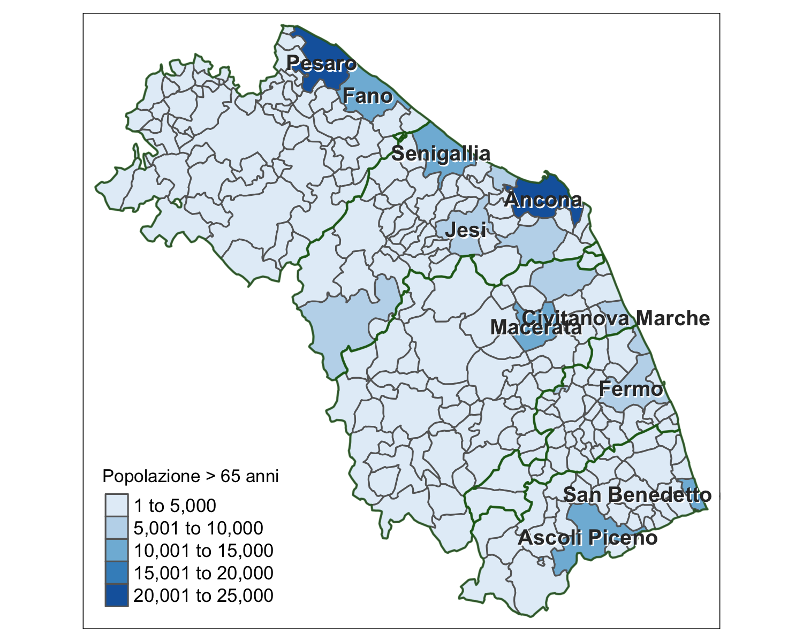
Distribuzione degli anziani over 65
I nomi dei comuni appaiono per i primi 10 per numero di anziani.
I comuni più popolosi chiaramente hanno anche più anziani

Slide 4
I primi 20 comuni per numero di anziani
N. | Comune | Anziani over 65 | Popolazione Totale | Percentuale Over 65
1 | Ancona | 24,952 | 99,077 | 25.2%
2 | Pesaro | 23,676 | 95,152 | 24.9%
3 | Fano | 14,231 | 60,411 | 23.6%
4 | Ascoli Piceno | 12,861 | 47,404 | 27.1%
5 | San Benedetto del Tronto | 11,640 | 47,544 | 24.5%
6 | Senigallia | 11,104 | 44,330 | 25.0%
7 | Macerata | 10,609 | 41,047 | 25.8%
8 | Jesi | 9,867 | 39,579 | 24.9%
9 | Civitanova Marche | 9,313 | 42,167 | 22.1%
10 | Fermo | 9,063 | 36,812 | 24.6%
11 | Fabriano | 7,505 | 30,328 | 24.7%
12 | Osimo | 7,337 | 34,847 | 21.1%
13 | Falconara Marittima | 7,060 | 25,780 | 27.4%
14 | Porto Sant'Elpidio | 5,472 | 25,646 | 21.3%
15 | Recanati | 5,012 | 21,113 | 23.7%
16 | Tolentino | 4,805 | 18,772 | 25.6%
17 | Porto San Giorgio | 4,075 | 16,054 | 25.4%
18 | Castelfidardo | 3,841 | 18,306 | 21.0%
19 | Sant'Elpidio a Mare | 3,836 | 17,091 | 22.4%
20 | Chiaravalle | 3,664 | 14,735 | 24.9%

Slide 5
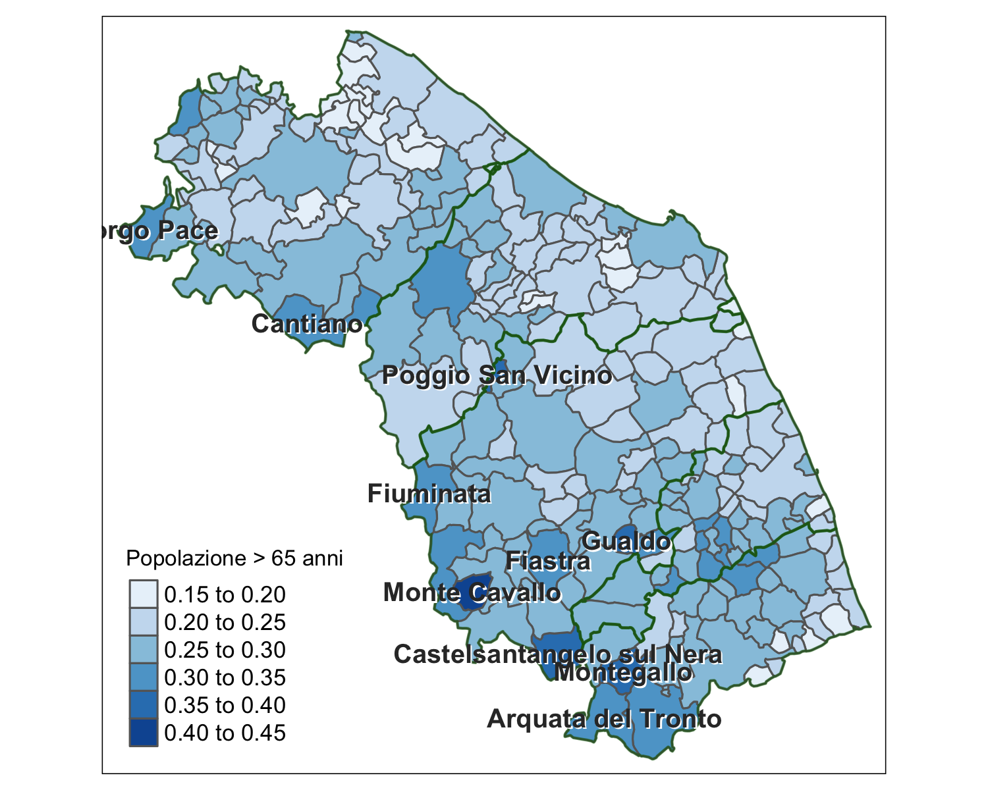
Distribuzione degli anziani over 65 - in proporzione alla popolazione
I nomi dei comuni appaiono per i primi 10 per numero di anziani.

Slide 6
Slide with Bullets
Bullet 1
Bullet 2
Bullet 3

Slide 7
Slide with R Output
summary(cars)
## speed dist ## Min. : 4.0 Min. : 2.00 ## 1st Qu.:12.0 1st Qu.: 26.00 ## Median :15.0 Median : 36.00 ## Mean :15.4 Mean : 42.98 ## 3rd Qu.:19.0 3rd Qu.: 56.00 ## Max. :25.0 Max. :120.00

Slide 8
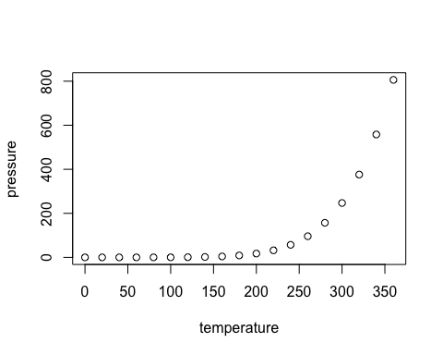
Slide with Plot

